Slide 1
Παραγωγή ενέργειας, βιώσιμη ανάπτυξη και αγορές εργασίας
Στέλλα Τσάνη
Τμήμα Οικονομικών Επιστημών, Πανεπιστήμιο Ιωαννίνων
ΠΑΛΑΣΕ, Πανεπιστήμιο Ιωαννίνων
«Ηλεκτροπαραγωγή στην Ελλάδα: To βέλτιστο μείγμα πηγών»
Tρίτη, 4 Απριλίου 2023, Ζωσιμαία Παιδαγωγική Ακαδημία, Ιωάννινα

Slide 2
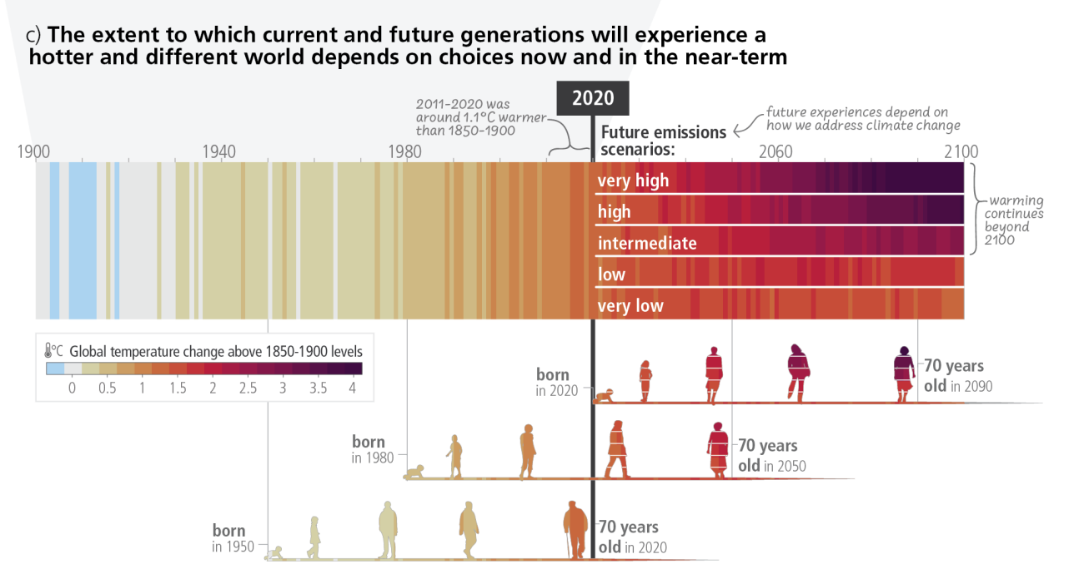
IPCC Synthesis Report 2023
Source: https://report.ipcc.ch/ar6syr/pdf/IPCC_AR6_SYR_SPM.pdf

Slide 3
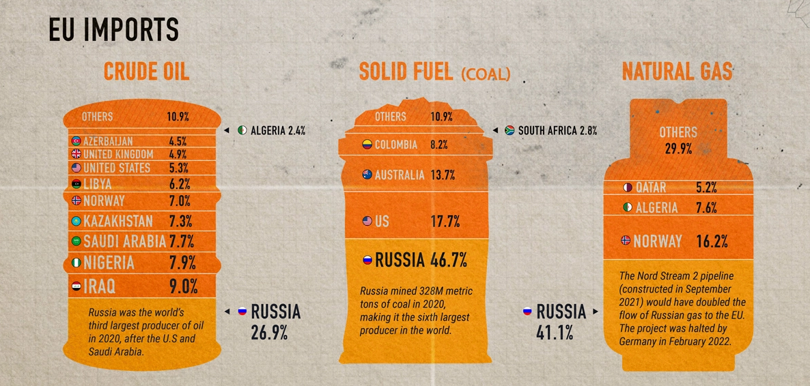
EU Energy Dependency
Source: https://www.visualcapitalist.com/visualizing-the-eus-energy-dependency/

Slide 4
EU Energy Policies
2020
20-20-20
20% cut in GHG emissions
20% energy from RES
20% energy efficiency improvement
2030
40% cut in GHG emissions
32% energy from RES
32.5% energy efficiency improvement
2050
Carbon neutral by 2050

Slide 5
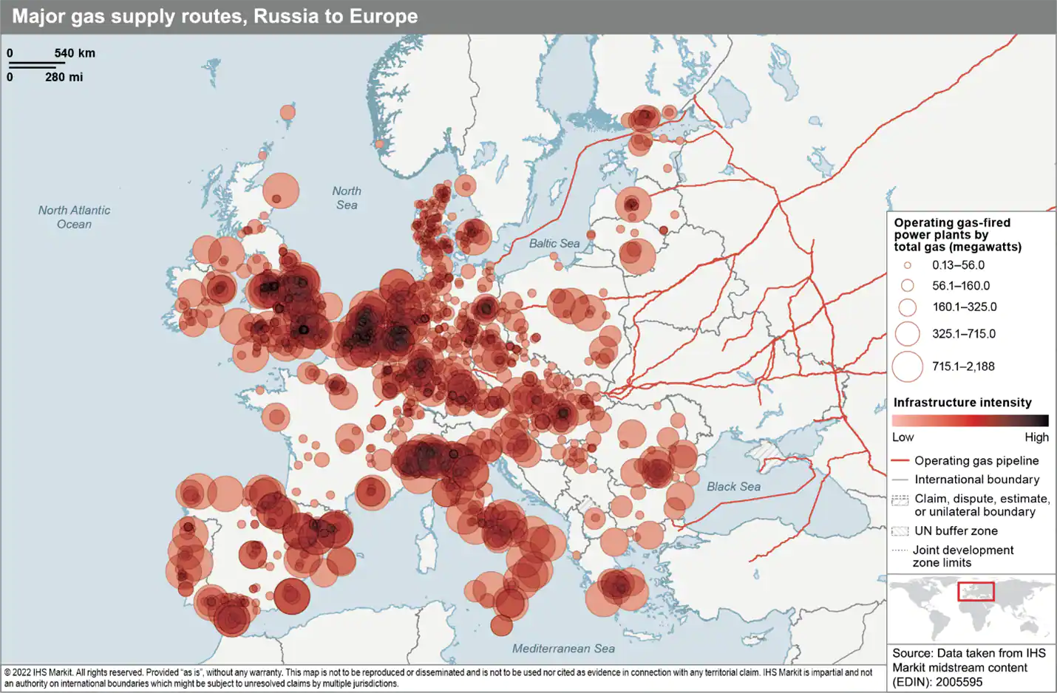
Ενεργειακή εξάρτηση -Ενεργειακή μετάβαση
2022- REPowerEU
Aυξημένα μακροπρόθεσμα μέτρα ενεργειακής απόδοσης, συμπεριλαμβανομένης της αύξησης από 9% σε 13% του δεσμευτικού στόχου ενεργειακής απόδοσης στο πλαίσιο του σχεδίου «Fit for 55»
Aλλαγές συμπεριφοράς που θα μπορούσαν να μειώσουν τη ζήτηση φυσικού αερίου και πετρελαίου κατά 5%
Φυσικό αέριο, LNG και υδρογόνο: Ενεργειακή Πλατφόρμα της ΕΕ (EU Energy Platform)
Μεγαλύτερη διείσδυση των ανανεώσιμων πηγών ενέργειας στο ενεργειακό μείγμα από 40% σε 45%
Solar Rooftop Initiative
Source: https://ihsmarkit.com/research-analysis/energy-infrastructure-russia-ukraine-crisis.html

Slide 6
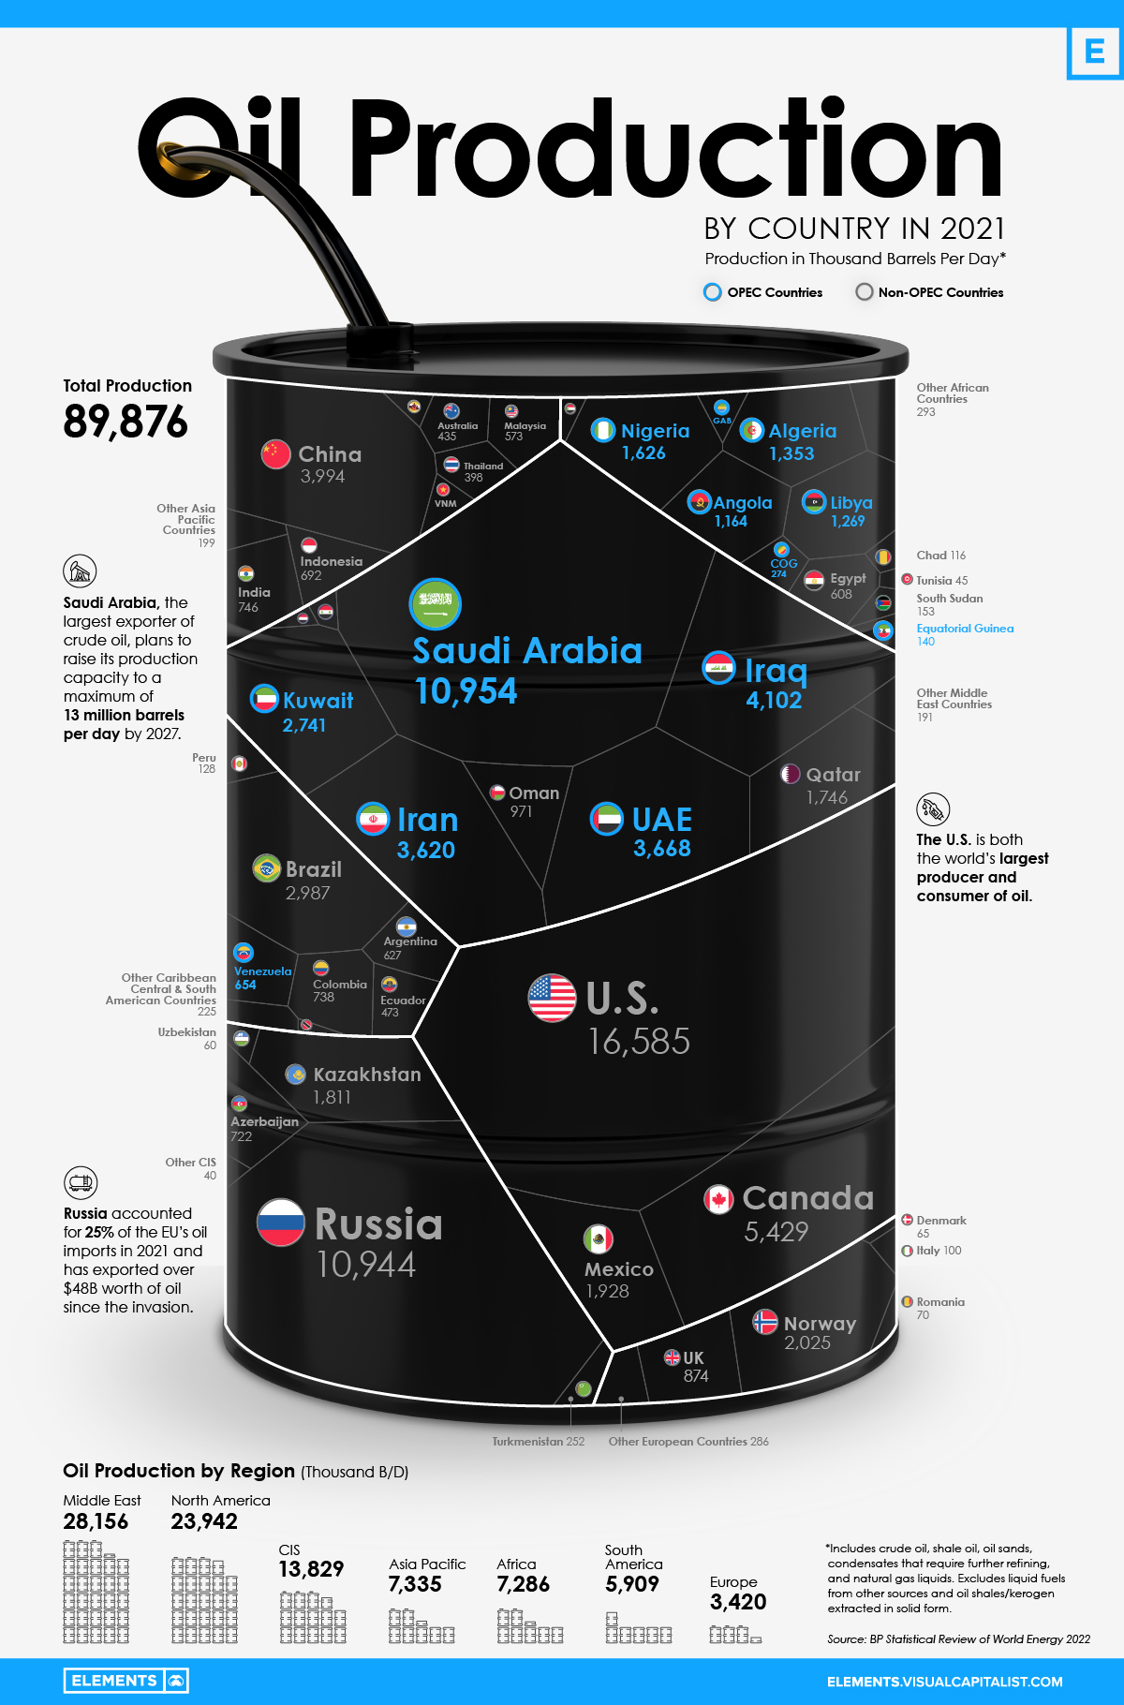
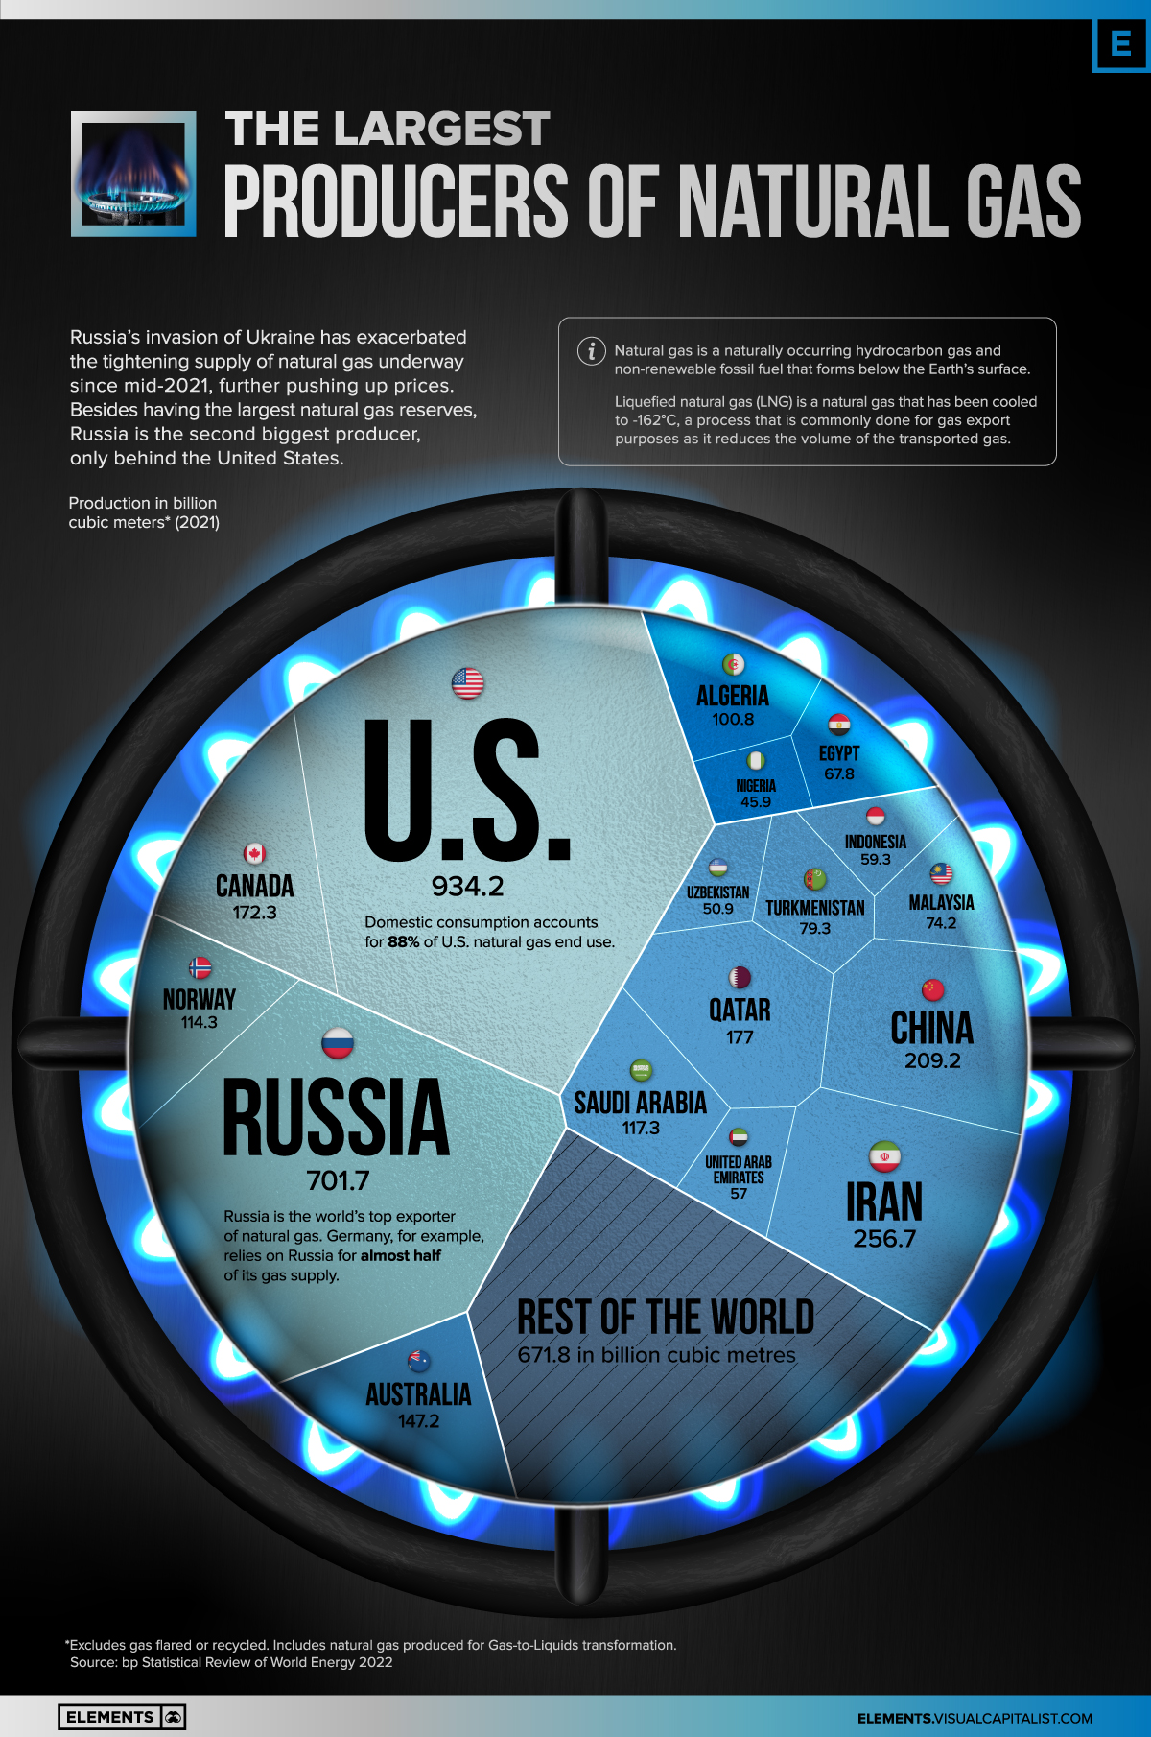
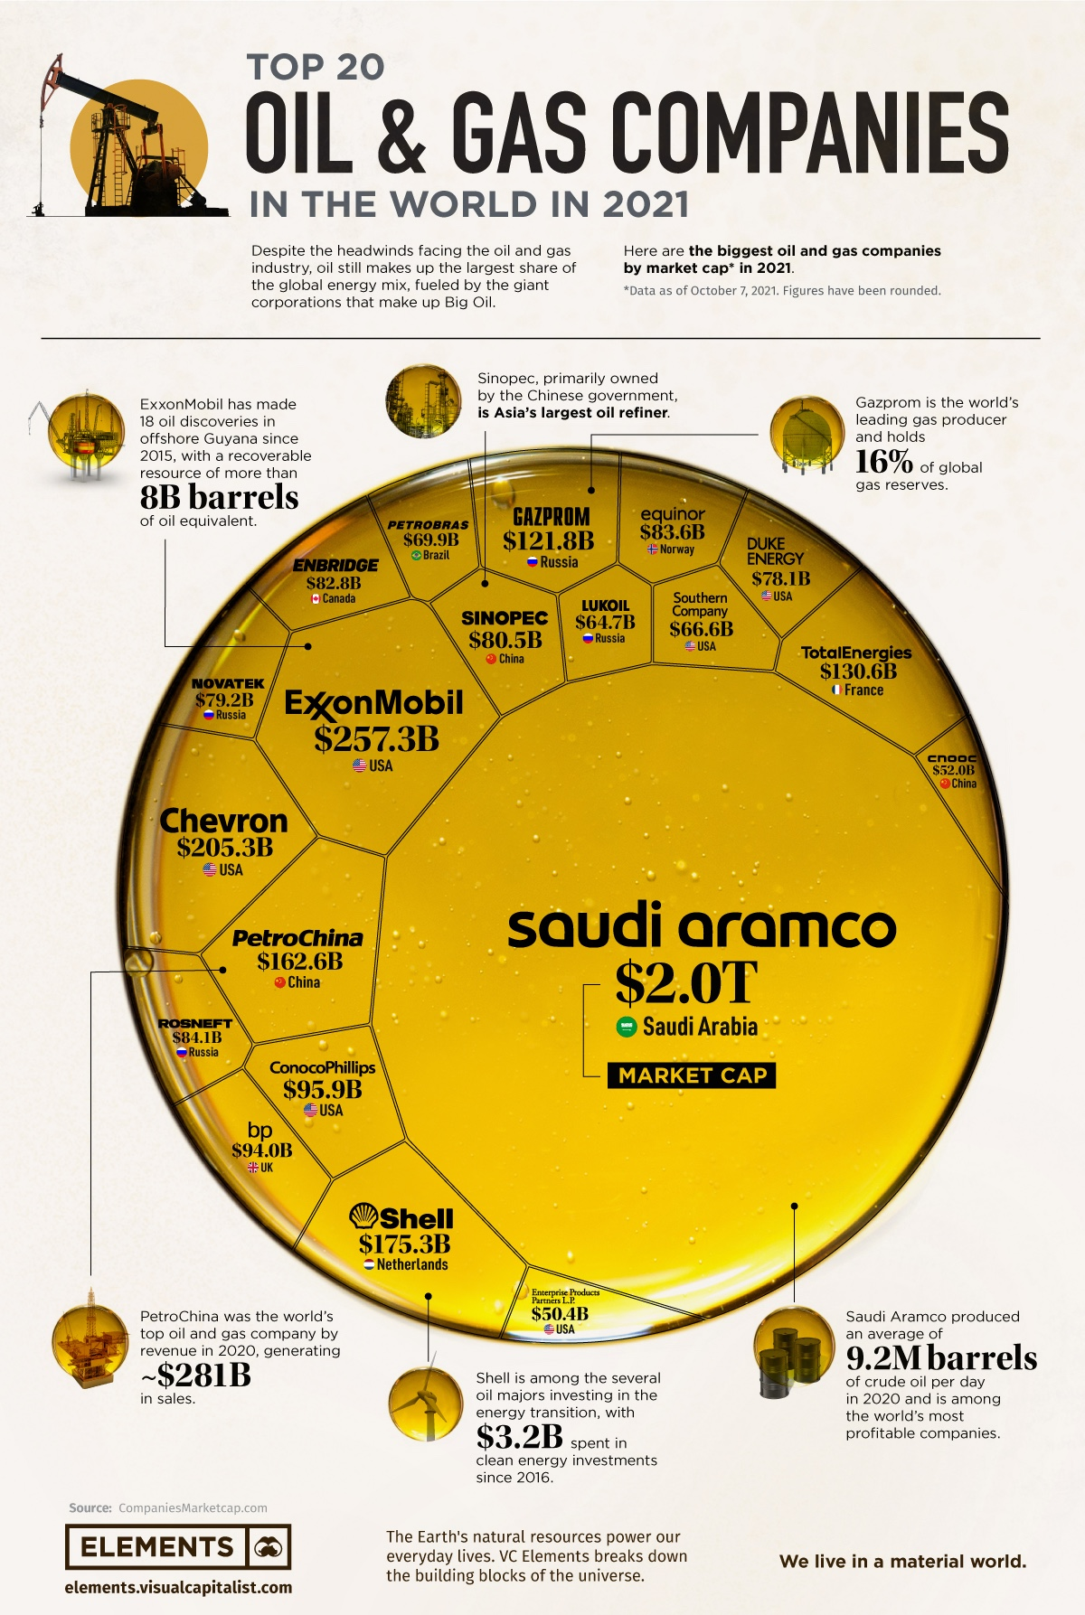
Source: https://www.visualcapitalist.com/visualizing-the-worlds-largest-oil-producers/
Source: https://www.visualcapitalist.com/which-countries-produce-the-most-natural-gas/
Source: https://www.visualcapitalist.com/ranked-the-largest-oil-and-gas-companies-in-the-world/

Slide 7
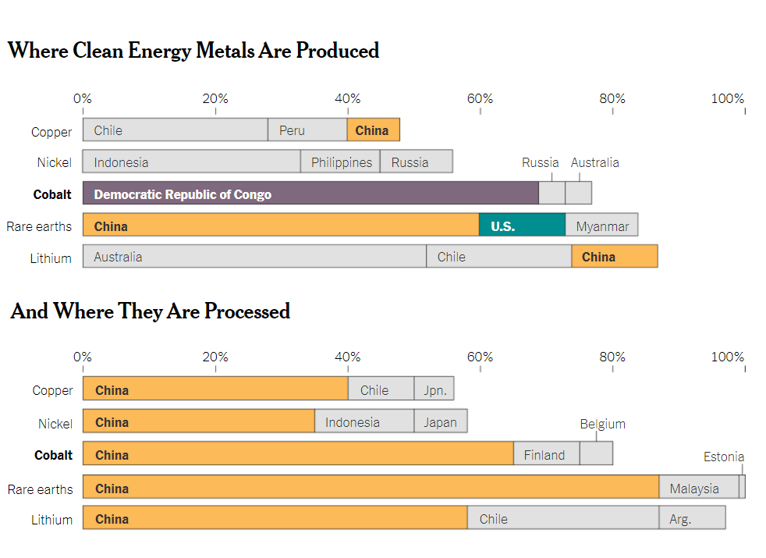
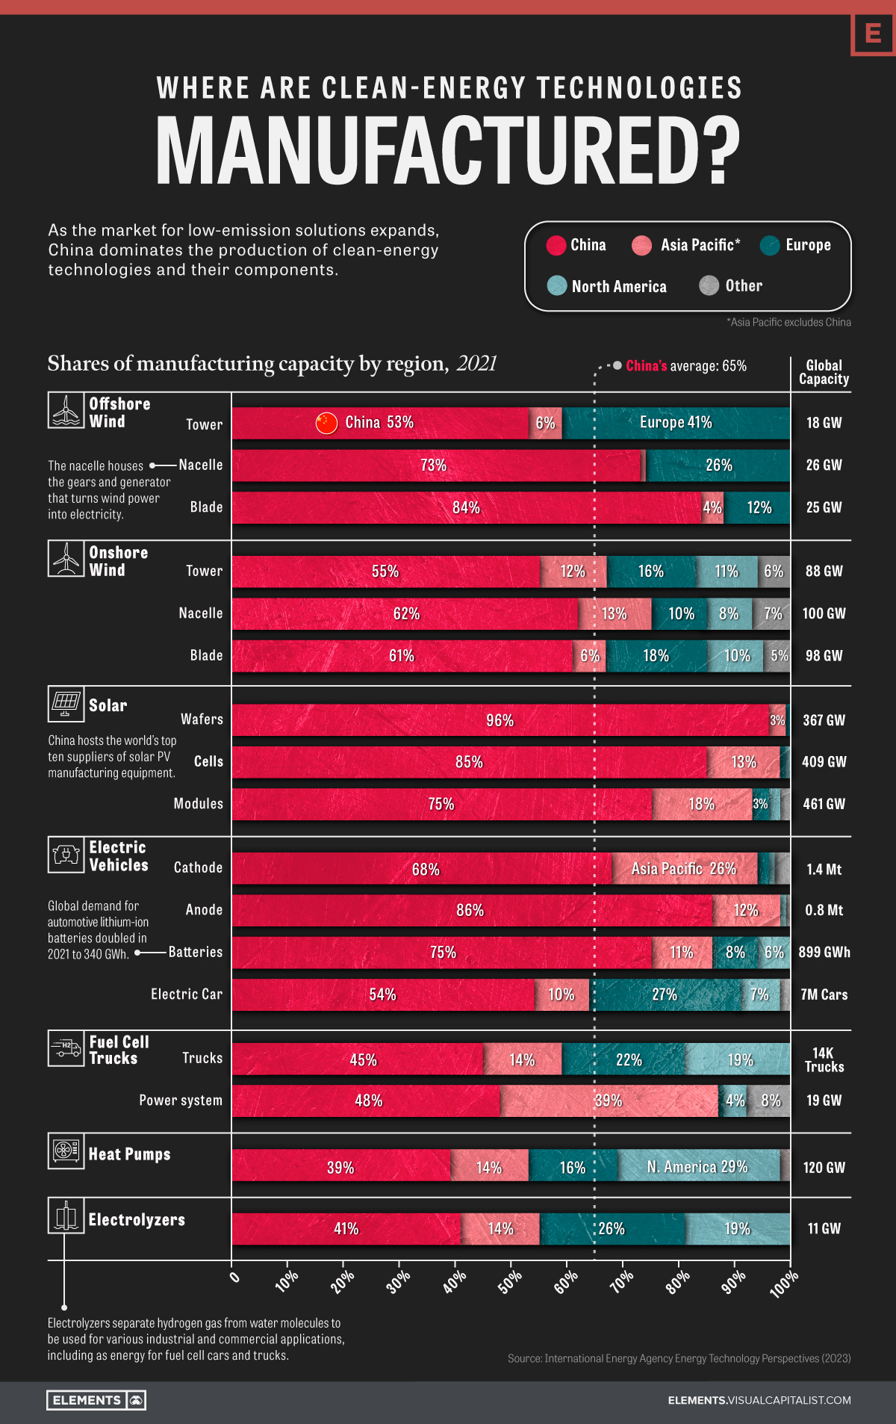
Source: https://www.nytimes.com/2022/01/27/learning/whats-going-on-in-this-graph-feb-2-2022.html
Source: https://www.visualcapitalist.com/where-are-clean-energy-technologies-manufactured/

Slide 8
Χρηματοδοτικές ανάγκες
Η επίτευξη των στόχων του REPowerEU απαιτεί πρόσθετη επένδυση 210 δισεκατομμυρίων ευρώ από τώρα έως το 2027
Οι επενδύσεις πρέπει να καλύπτονται από τον ιδιωτικό και το δημόσιο τομέα, σε εθνικό, διασυνοριακό και Ευρωπαϊκό επίπεδο
Μηχανισμός Ανάκαμψης και Ανθεκτικότητας/ Recovery and Resilience Framework (RRF)
Μηχανισμός Εμπορίας Ρύπων/Emmission Trading System (ETS)

Slide 9
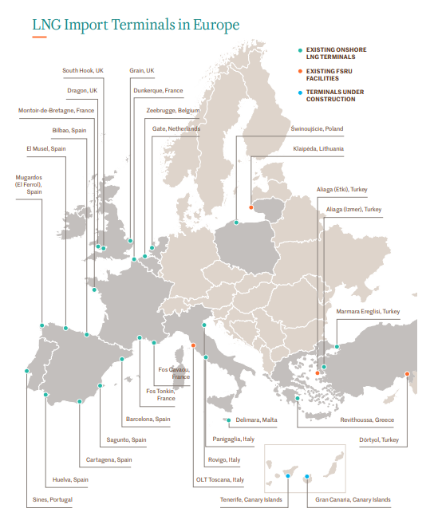
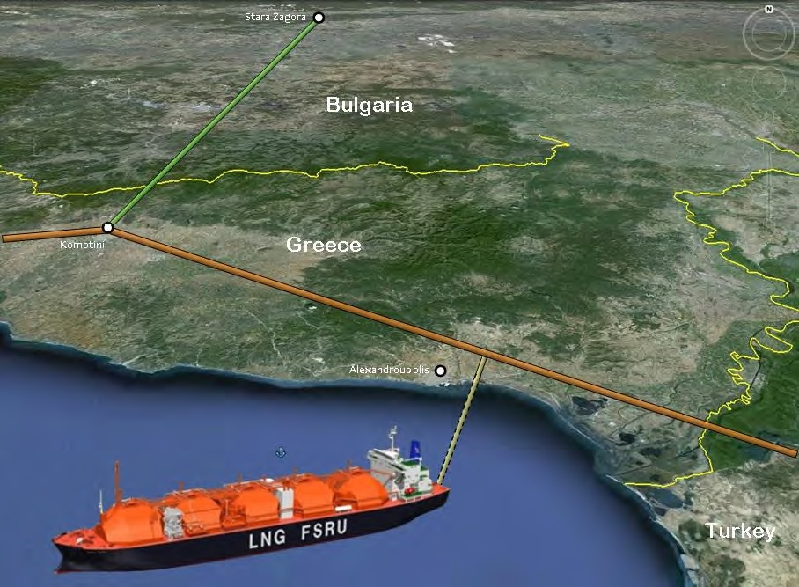
Πρακτικά ζητήματα
Source: King and Spalding (2018)
Source: Offshoreenergy. https://www.offshore-energy.biz/north-macedonia-to-receive-lng-from-alexandroupolis-fsru/

Slide 10
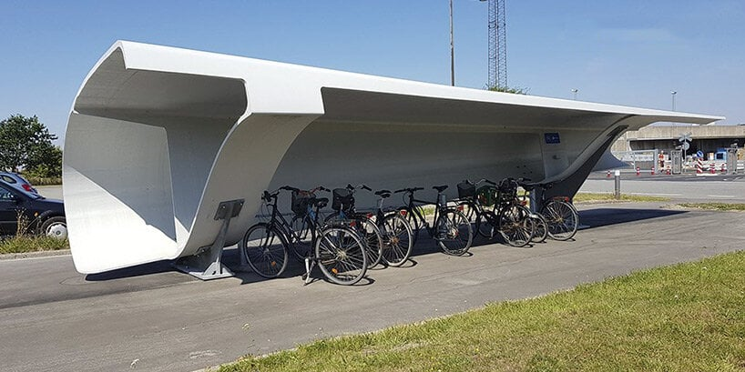
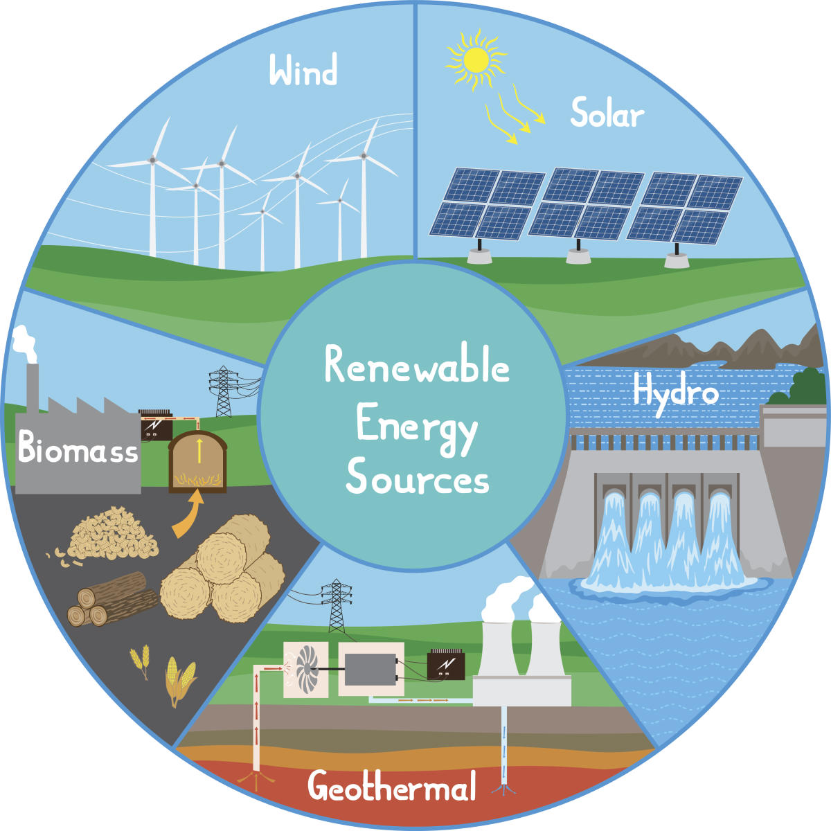
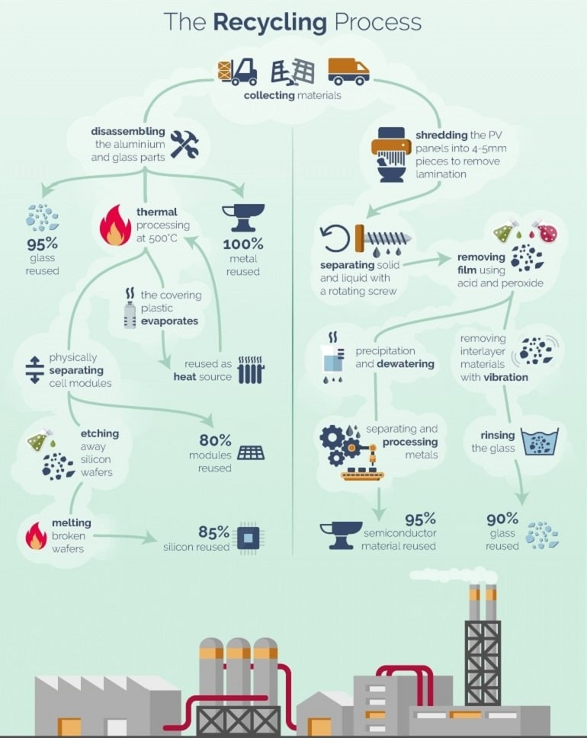
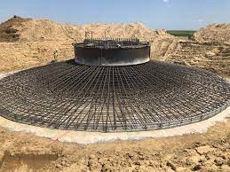
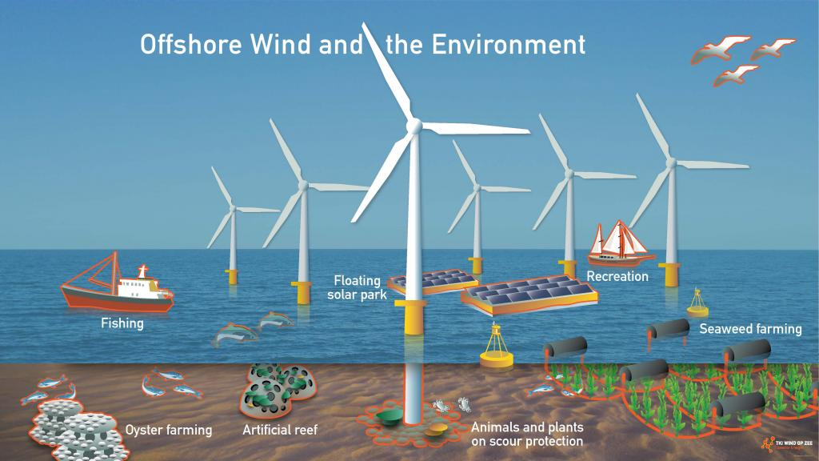
Recycling of solar panels
https://avenston.com/en/articles/solar-second-life/

Slide 11

Ενεργειακή Διακυβέρνηση για Βιώσιμη Ανάπτυξη
EEA Grants GR 2014-2021: Δουλεύοντας μαζί για μια πράσινη Ευρώπη
Το έργο Ενεργειακή Διακυβέρνηση για Βιώσιμη Ανάπτυξη χρηματοδοτείται από το Ταμείο Διμερών Σχέσεων, EEA Grants 2014–2021

Slide 12

Φυσικοί πόροι, ενέργεια και βιώσιμη ανάπτυξη
Νορβηγία
Ελλάδα
Σημαντικός παραγωγός υδρογονανθράκων και ενέργειας από ανανεώσιμες πηγές
Επιτυχές παράδειγμα συνετών πολιτικών που κατάφεραν να μετατρέψουν τους φυσικούς πόρους σε μοχλό οικονομικής ανάπτυξης και κοινωνικής ευημερίας
Ένας νέος ενεργειακός παίκτης στην Ευρώπη
Δυνατότητες για ΑΠΕ, ευνοϊκοί κοινωνικοοικονομικοί παράγοντες εξειδικευμένο εργατικό δυναμικό, ανταγωνιστικά πλεονεκτήματα σε βασικούς τομείς όπως η ναυτιλία
Ανάκαμψη από μια σοβαρή οικονομική κρίση, παρατεταμένη από την πανδημία Covid-19
Πηγή: World Economic Forum (2021)
Πολιτικές αξιοποίησης εγχώριου δυναμικού
Πρακτικές διαχείρισης εθνικού πλούτου & εσόδων από φυσικούς πόρους

Slide 13
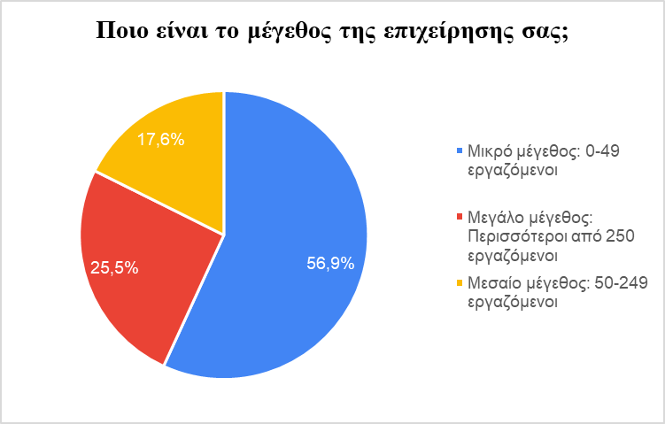
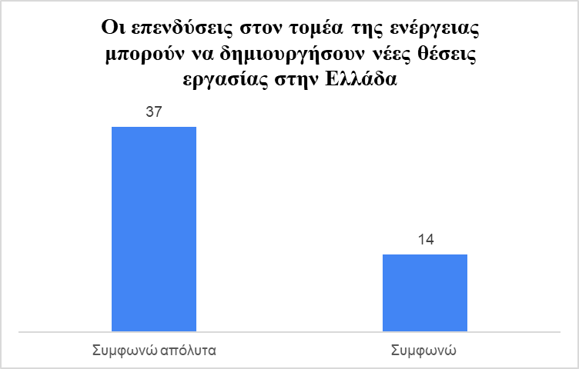
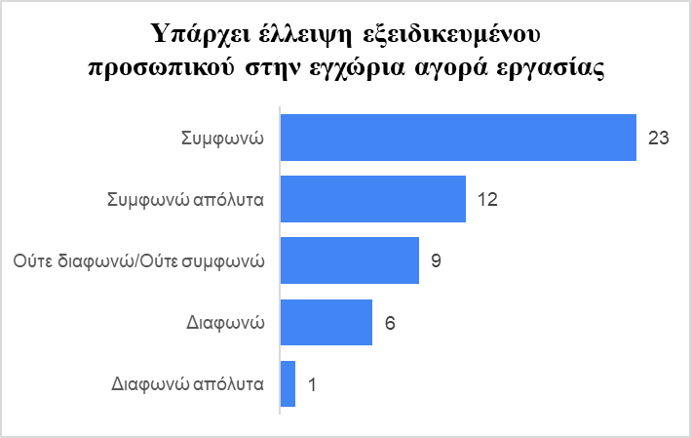
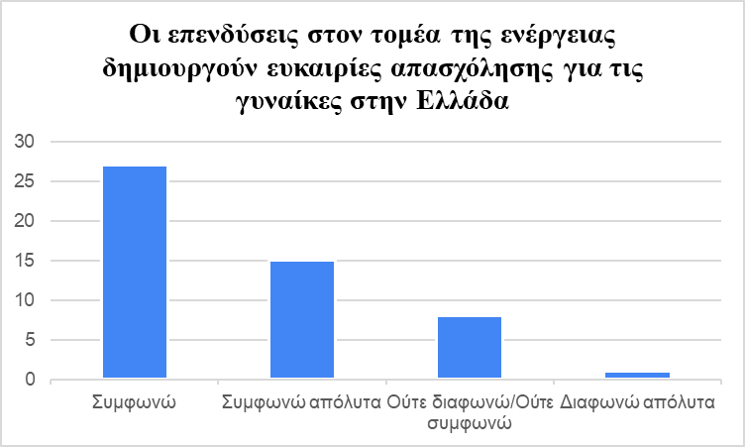
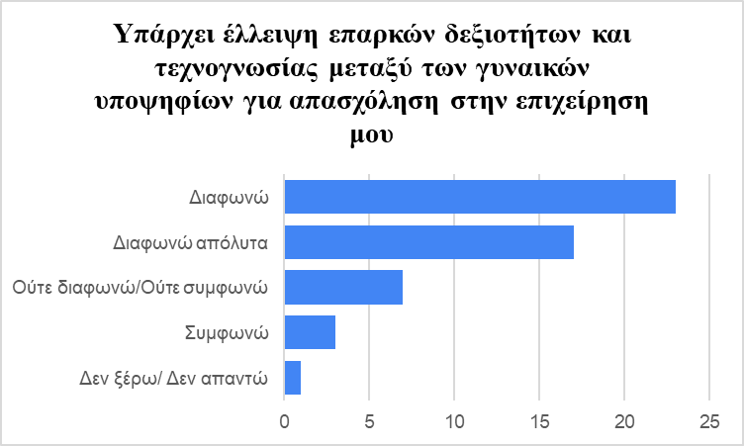
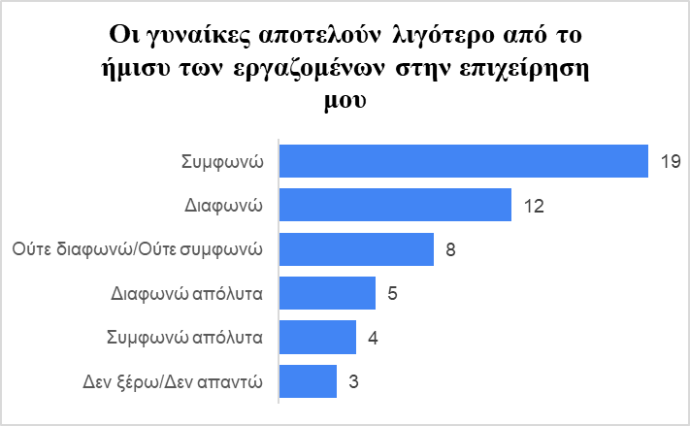
Eρωτηματολόγιο σε δείγμα 139 εταιρειών στον τομέα της ενέργειας στην Ελλάδα. 51 απαντήσεις (ποσοστό απόκρισης 36,7%), περίοδος 21 Νοεμβρίου 2022-22 Φεβρουαρίου 2023

Slide 14
Αγορές εργασίας και εφοδιαστικές αλυσίδες
Προκλήσεις για τις αγορές εργασίας και τις εφοδιαστικές αλυσίδες στην Ευρώπη
Απαιτήσεις για νέες δεξιότητες
Η προσαρμογή στις νέες ανάγκες και απαιτήσεις απαιτεί χρόνο και ευελιξία
Εάν η εφαρμογή των σχεδίων προκαλέσει «βίαιες» αλλαγές για το εργατικό δυναμικό και τους παραγωγικούς τομείς μπορεί να οδηγήσει σε κοινωνικές εντάσεις, συμφόρηση στις εφοδιαστικές αλυσίδες (προσφορά) και στρεβλώσεις στην αγορά

Slide 15
Η σημασία των έγκαιρων παρεμβάσεων
Ανάγκη για υιοθέτηση κατάλληλων πολιτικών για τη βιομηχανία, την εκπαίδευση και την αγορά εργασίας
  δημιουργία ροών μεταξύ των παραγωγικών κλάδων, της τοπικής οικονομίας και της αγοράς εργασίας
  προώθηση πρακτικών για την ενδυνάμωση της εγχώριας εφοδιαστικής αλυσίδας
  ποιοτική αναβάθμιση του εργατικού δυναμικού
  εκσυγχρονισμός της δημόσιας διοίκησης και του φορολογικού συστήματος

Slide 16
Ευχαριστώ
Stella Tsani
stellatsani@uoi.gr

